Slide 1
Оформление реквизитов документа

Slide 2
ГОСТ Р 7.0.97-2016. Национальный стандарт Российской Федерации. Система стандартов по информации, библиотечному и издательскому делу. Организационно-распорядительная документация. Требования к оформлению документов

Slide 3
Распространяется на организационно-распорядительные документы: уставы, положения, правила, инструкции, регламенты, постановления, распоряжения, приказы, решения, протоколы, договоры, акты, письма, справки и др.

Slide 4
Документ - зафиксированная на носителе информация с реквизитами, позволяющими ее идентифицировать
Реквизит документа - элемент оформления документа
Оформление документа - проставление на документе необходимых реквизитов

Slide 5
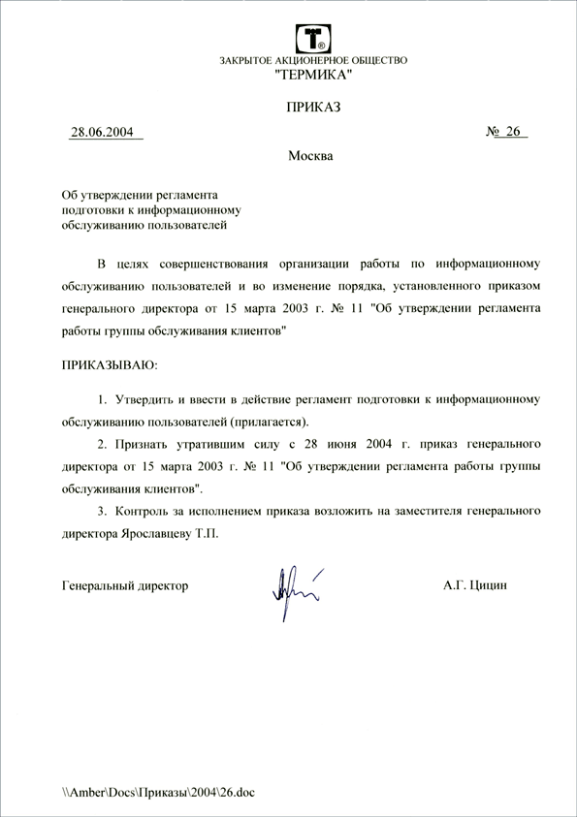
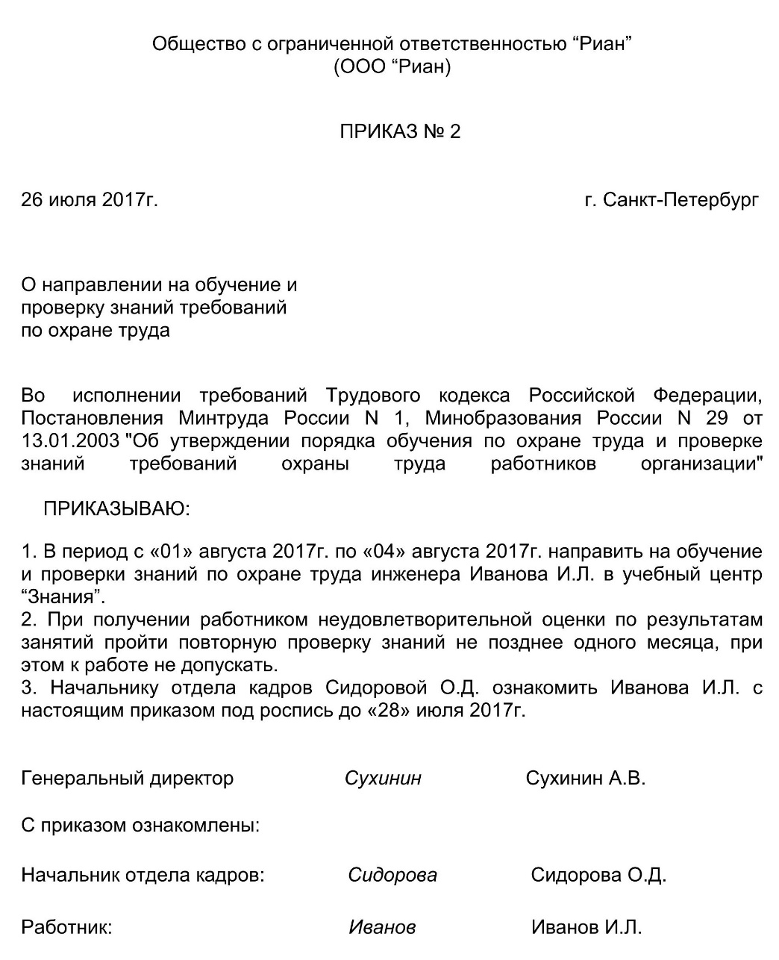

Slide 6
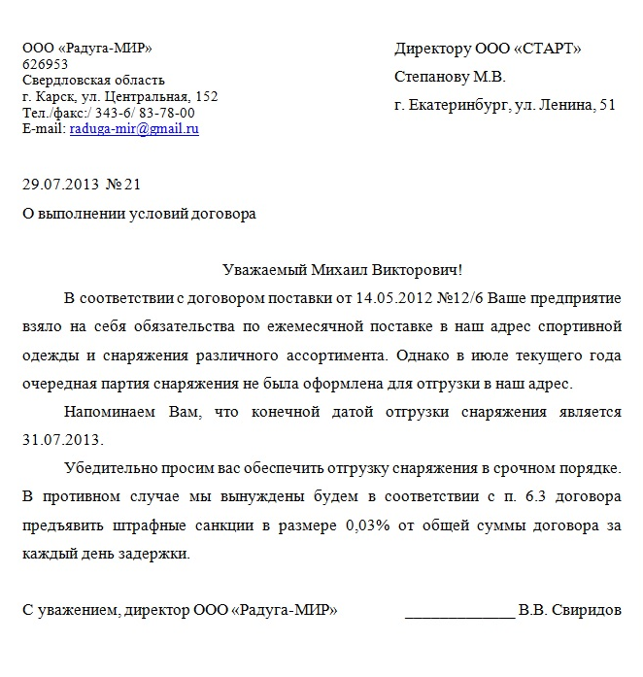
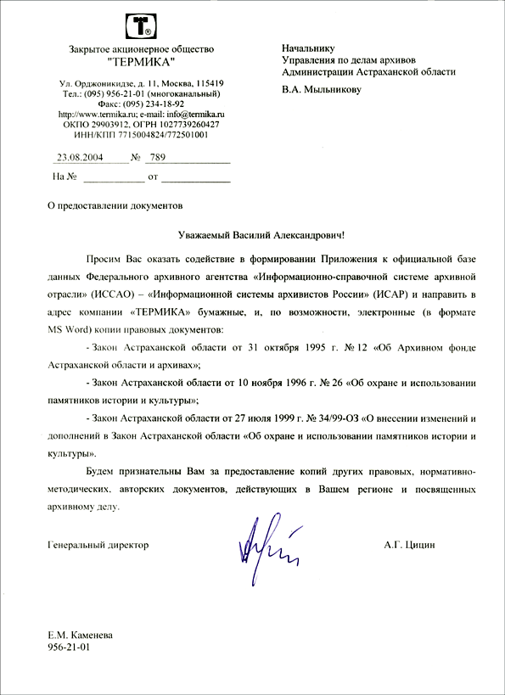

Slide 7
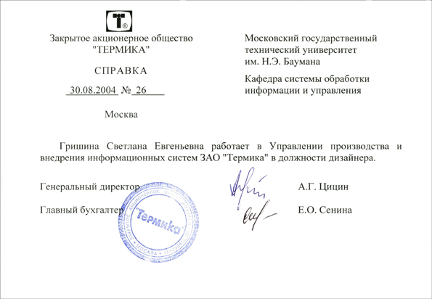
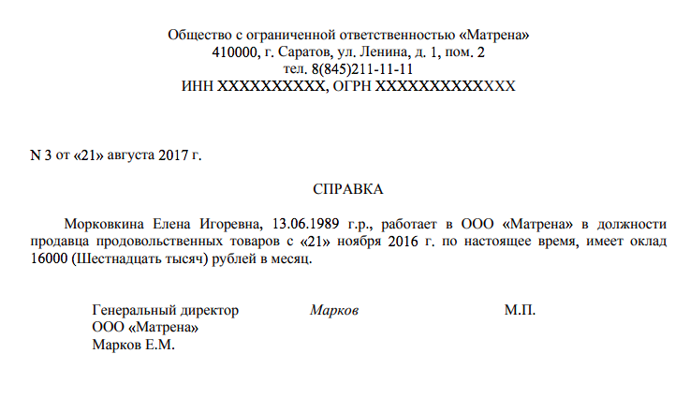

Slide 8
Общие требования к созданию документов
Документы могут создаваться на бумажном носителе и в электронной форме с соблюдением установленных правил оформления документов.
При создании документа на двух и более страницах вторую и последующие страницы нумеруют.
Для создания документов необходимо использовать свободно распространяемые бесплатные шрифты (размер № 12, 14)
Абзацный отступ текста документа - 1,25 см.
Текст документа печатается через 1 - 1,5 межстрочных интервала.
Текст документа выравнивается по ширине листа

Slide 9
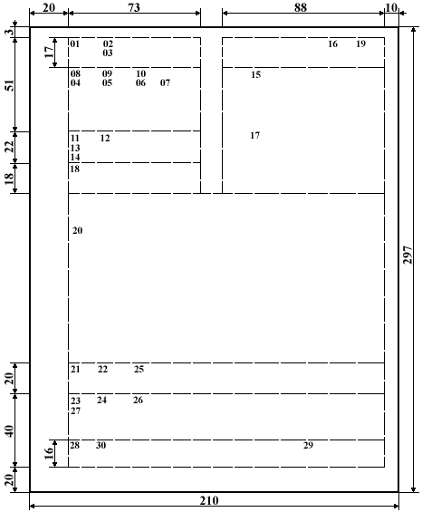
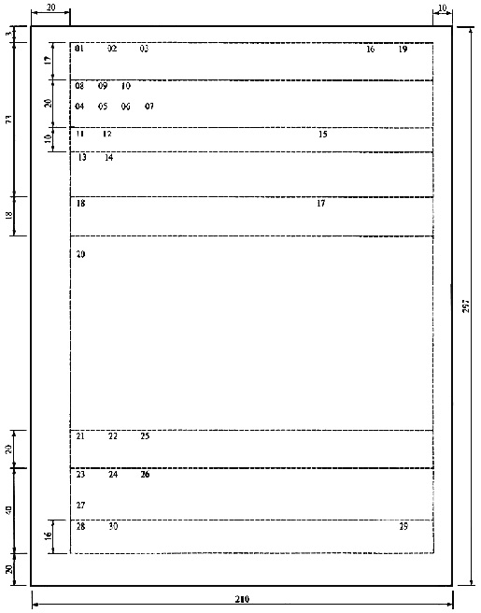
Реквизит – это обязательный элемент оформления официального документа
Формуляр – образец – основа для построения любого вида организационно-распорядительного документа
Конструкционная сетка – это сетка, состоящая из горизонтальных и вертикальных линий, нанесенных на лист бумаги стандартного формата

Slide 10
Реквизиты документов
01 | герб (Государственный герб Российской Федерации, герб субъекта Российской Федерации, герб (геральдический знак) муниципального образования) | 11 | регистрационный номер документа | 21 | виза
02 | эмблема | 12 | ссылка на регистрационный номер и дату поступившего документа | 22 | подпись
03 | товарный знак (знак обслуживания) | 13 | место составления (издания) документа | 23 | отметка об электронной подписи
04 | код формы документа | 14 | гриф ограничения доступа к документу | 24 | печать
05 | наименование организации - автора документа | 15 | адресат | 25 | отметка об исполнителе
06 | наименование структурного подразделения - автора документа | 16 | гриф утверждения документа | 26 | отметка о заверении копии
07 | наименование должности лица - автора документа | 17 | заголовок к тексту | 27 | отметка о поступлении документа
08 | справочные данные об организации | 18 | текст документа | 28 | резолюция
09 | наименование вида документа | 19 | отметка о приложении | 29 | отметка о контроле
10 | дата документа | 20 | гриф согласования документа | 30 | отметка о направлении документа в дело

Slide 11
01 - ГЕРБ
помещается по середине верхнего поля бланка документа над реквизитами организации - автора документа, на расстоянии 10 мм от верхнего края листа

Slide 12
02 – ЭМБЛЕМА ОРГАНИЗАЦИИ
помещается по середине верхнего поля бланка документа над реквизитами организации - автора документа, на расстоянии 10 мм от верхнего края листа

Slide 13
03 – ТОВАРНЫЙ ЗНАК (ЗНАК ОБСЛУЖИВАНИЯ
помещается по середине верхнего поля бланка документа над реквизитами организации - автора документа, или слева на уровне наименования организации - автора документа (допускается захватывать часть левого поля)

Slide 14
04 – КОД ФОРМЫ ДОКУМЕНТА
проставляется на унифицированных формах документов в соответствии с Общероссийским классификатором управленческой документации (ОКУД) или локальным классификатором, располагается в правом верхнем углу рабочего поля документа, состоит из слов "Форма по" (наименование классификатора) и цифрового кода
Форма по ОКУД 0211151

Slide 15
05 – НАИМЕНОВАНИЕ ОРГАНИЗАЦИИ
Должно соответствовать наименованию юридического лица, закрепленному в его учредительных документах (уставе или положении). Под наименованием организации в скобках указывается сокращенное наименование организации, если оно предусмотрено уставом (положением).
Над наименованием организации - автора документа указывается полное или сокращенное наименование вышестоящей организации (при ее наличии).
Департамент образования и молодежной политики ХМАО-Югры
Бюджетное учреждение профессионального образования ХМАО-Югры «Междуреченский агропромышленный колледж»
(БУ «Междуреченский агропромышленный колледж»)

Slide 16
05 – НАИМЕНОВАНИЕ СТРУКТУРНОГО ПОДРАЗДЕЛЕНИЯ
используется в бланках писем и бланках конкретных видов документов соответствующих подразделений (органов) в соответствии с локальными нормативными актами и указывается под наименованием организации
Департамент образования и молодежной политики ХМАО-Югры
Бюджетное учреждение профессионального образования ХМАО-Югры «Междуреченский агропромышленный колледж»
(БУ «Междуреченский агропромышленный колледж»)
Отдел производства и маркетинга

Slide 17
06 – НАИМЕНОВАНИЕ СТРУКТУРНОГО ПОДРАЗДЕЛЕНИЯ
используется в бланках писем и бланках конкретных видов документов соответствующих подразделений (органов) в соответствии с локальными нормативными актами и указывается под наименованием организации
Департамент образования и молодежной политики ХМАО-Югры
Бюджетное учреждение профессионального образования ХМАО-Югры «Междуреченский агропромышленный колледж»
(БУ «Междуреченский агропромышленный колледж»)
Отдел производства и маркетинга

Slide 18
07 – НАИМЕНОВАНИЕ ДОЛЖНОСТИ ЛИЦА
документа используется в бланках должностных лиц и располагается под наименованием организации или наименованием территории (края, области, автономной области и др.), если документ издает руководитель органа власти субъекта Российской Федерации, муниципального образования.
Ханты-Мансийский автономный округ – Югра
ГУБЕРНАТОР

Slide 19
08 – СПРАВОЧНЫЕ ДАННЫЕ ОБ ОРГАНИЗАЦИИ
указываются в бланках писем и включают: почтовый адрес организации (дополнительно может указываться адрес места нахождения юридического лица, если он не совпадает с почтовым адресом); номер телефона, факса, адрес электронной почты, сетевой адрес;
код организации по Общероссийскому классификатору предприятий и организаций (ОКПО), основной государственный регистрационный номер организации (ОГРН) и идентификационный номер налогоплательщика/код причины постановки на налоговый учет (ИНН/КПП).
628200, РФ, ХМАО-Югры, Кондинский район,
пгт. Междуреченский, ул.Центральная, 54
тел/факс + 7(34677)32343, e-mail: mpu@list.ru
……..

Slide 20
09 – НАИМЕНОВАНИЕ ВИДА ДОКУМЕНТА
указывается на всех документах, за исключением деловых (служебных) писем, располагается под реквизитами автора документа (наименованием организации, наименованием структурного подразделения, наименованием должности)
Федеральное бюджетное учреждение
"Всероссийский научно-исследовательский институт
документоведения и архивного дела"
(ВНИИДАД)
ПРИКАЗ

Slide 21
10 – ДАТА ДОКУМЕНТА
соответствует дате подписания (утверждения) документа или дате события, зафиксированного в документе. Документы, изданные двумя или более организациями, должны иметь одну (единую) дату.
Дата документа записывается в последовательности: день месяца, месяц, год одним из двух способов: арабскими цифрами, разделенными точкой или словесно-цифровым способом.
05.06.2016
5 июня 2016 г.

Slide 22
11 – РЕГИСТРАЦИОННЫЙ НОМЕР ДОКУМЕНТА
цифровой или буквенно-цифровой идентификатор документа, состоящий из порядкового номера документа, который, по усмотрению организации, может дополняться цифровыми или буквенными кодами (индексами) в соответствии с используемыми классификаторами
Исх. 035
02/514-2017

Slide 23
12 – ССЫЛКА НА РЕГИСТРАЦИОННЫЙ НОМЕР И ДАТУ ПОСТУПИВШЕГО ДОКУМЕНТА
включает регистрационный номер и дату входящего инициативного документа, на который дается ответ
На Исх. 035 от 03.06.2015
На 02/514-2017 от 05 июня 2017 года

Slide 24
13 – МЕСТО СОСТАВЛЕНИЯ (ИЗДАНИЯ) ДОКУМЕНТА
указывается во всех документах, кроме деловых (служебных) писем, а также докладных, служебных записок и других внутренних информационно-справочных документов.
Место составления (издания) документа не указывается в том случае, если в наименовании организации присутствует указание на место ее нахождения. Место составления (издания) документа указывается в соответствии с принятым административно-территориальным делением
г. Москва
сп. Леуши

Slide 25
14 – ГРИФ ОГРАНИЧЕНИЯ ДОСТУПА К ДОКУМЕНТУ
проставляется в правом верхнем углу первого листа документа (проекта документа, сопроводительного письма к документу) на границе верхнего поля при наличии в документе информации, доступ к которой ограничен в соответствии с законодательством Российской Федерации.
В состав грифа ограничения доступа к документу входит ограничительная надпись ("Для служебного пользования", "Конфиденциально", "Коммерческая тайна" или др.), которая может дополняться номером экземпляра документа и другими сведениями в соответствии с законодательством Российской Федерации
Пример - Коммерческая тайна
Экз. N 2

Slide 26
15 – АДРЕСАТ
проставляется в верхней правой части документа (на бланке с угловым расположением реквизитов) или справа под реквизитами бланка (при продольном расположении реквизитов бланка). Строки реквизита "адресат" выравниваются по левому краю или центруются относительно самой длинной строки
Пример –
Руководителю Федерального
архивного агентства
Фамилия И.О.
Пример –
Федеральное архивное
агентство
Отдел государственной
службы, кадров и наград
.

Slide 27
16 – ГРИФ УТВЕРЖДЕНИЯ
проставляется на документе в случае его утверждения должностным лицом, распорядительным документом (постановлением, решением, приказом, распоряжением) или решением коллегиального органа.
Гриф утверждения размещается в правом верхнем углу первого листа документа. Строки реквизита выравниваются по левому краю или центруются относительно самой длинной строки.
УТВЕРЖДАЮ
Руководитель Федерального
архивного агентства
Подпись И.О. Фамилия
Дата
УТВЕРЖДЕНО
Советом директоров
АО "Профиль"
(протокол от 12.12.2015 N 12)

Slide 28
17 – ЗАГОЛОВОК К ТЕКСТУ
формулируется с предлогом "О" ("Об") и отвечает на вопрос "о чем?"); Заголовок к тексту оформляется под реквизитами бланка слева, от границы левого поля. В указах, постановлениях, решениях, приказах, издаваемых органами власти, заголовок к тексту может оформляться над текстом посередине рабочего поля документа и центрируется относительно самой длинной строки.
Заголовок к тексту может не составляться, если текст документа не превышает 4 - 5 строк.
О создании аттестационной комиссии
Об утверждении штатного расписания

Slide 29
18 –ТЕКСТ
документа составляется на русском языке как государственном языке Российской Федерации; Текст документа может содержать разделы, подразделы, пункты, подпункты, нумеруемые арабскими цифрами. Уровней рубрикации текста не должно быть более четырех.
п. 5.18 ГОСТ Р 7.0.97-2016. Национальный стандарт Российской Федерации. Система стандартов по информации, библиотечному и издательскому делу. Организационно-распорядительная документация. Требования к оформлению документов

Slide 30
19 – ОТМЕТКА О ПРИЛОЖЕНИИ
содержит сведения о документе (документах), прилагаемом к основному документу (в сопроводительных письмах, претензиях, актах, справках и других информационно-справочных документах) или о том, что документ является приложением к основному документу (в документах - приложениях к распорядительным документам, положениям, правилам, инструкциям, договорам, планам, отчетам и др. документам)
п. 5.19 ГОСТ Р 7.0.97-2016. Национальный стандарт Российской Федерации. Система стандартов по информации, библиотечному и издательскому делу. Организационно-распорядительная документация. Требования к оформлению документов

Slide 31
20 – ГРИФ СОГЛАСОВАНИЯ
проставляется на документах, согласованных органами власти, организациями, должностными лицами. Гриф согласования в зависимости от вида документа и особенностей его оформления может проставляться: на первом листе документа (если документ имеет титульный лист; на титульном листе) в левом верхнем углу на уровне грифа утверждения или под наименованием документа ближе к нижнему полю); на последнем листе документа под текстом; на листе согласования, являющемся неотъемлемой частью документа
СОГЛАСОВАНО
Директор ВНИИДАД
(подпись) И.О. Фамилия
Дата
СОГЛАСОВАНО
письмом Росархива
от _________ N __
СОГЛАСОВАНО
Советом директоров
АО "Профиль"
(протокол от ___ N __)

Slide 32
21 – ВИЗА
свидетельствует о согласии или несогласии должностного лица (работника) с содержанием проекта документа. Визой оформляется внутреннее согласование документа. Виза включает должность лица, визирующего документ, подпись, расшифровку подписи (инициалы, фамилию) и дату визирования
Руководитель юридического отдела
Подпись И.О. Фамилия
Дата
Замечания прилагаются.
Руководитель юридического отдела
Подпись И.О. Фамилия
Дата

Slide 33
22 – ПОДПИСЬ
включает: наименование должности лица, подписывающего документ, его собственноручную подпись, расшифровку подписи (инициалы, фамилия).
Генеральный директор Подпись И.О. Фамилия
Генеральный директор
АО "Профиль" Подпись И.О. Фамилия
Подпись И.О. Фамилия

Slide 34
23 – ОТМЕТКА ОБ ЭЛЕКТРОННОЙ ПОДПИСИ
включает фразу "Документ подписан электронной подписью", номер сертификата ключа электронной подписи, фамилию, имя, отчество владельца сертификата, срок действия сертификата ключа электронной подписи. Отметка об электронной подписи может включать изображение герба, эмблемы органа власти (организации), товарного знака (знака обслуживания) организации в соответствии с действующим законодательством.

Slide 35
24 – ПЕЧАТЬ
Печать проставляется, не захватывая собственноручной подписи лица, подписавшего документ, или в месте, обозначенном "МП" ("Место печати").

Slide 36
25 – ОТМЕТКА ОБ ИСПОЛНИТЕЛЕ
исполнителе включает фамилию, имя и отчество исполнителя, номер его телефона. Отметка об исполнителе может дополняться наименованием должности, структурного подразделения и электронным адресом исполнителя.
Отметка об исполнителе оформляется на лицевой стороне последнего листа документа от границы левого поля или, при отсутствии места, - на оборотной стороне внизу слева
Забелин Иван Андреевич,
Контрольное управление,
ведущий специалист,
+7(495) 924-45-67,
Zabelin@gov.ru

Slide 37
26 – ОТМЕТКА О ЗАВЕРЕНИИ КОПИИ
оформляется для подтверждения соответствия копии документа (выписки из документа) подлиннику документа. Отметка о заверении копии проставляется под реквизитом "подпись" и включает: слово "Верно"; наименование должности лица, заверившего копию; его собственноручную подпись; расшифровку подписи (инициалы, фамилию); дату заверения копии (выписки из документа)
Верно
Инспектор службы кадров Подпись И.О. Фамилия
Дата

Slide 38
27 – ОТМЕТКА О ПОСТУПЛЕНИИ ДОКУМЕНТА
включает дату поступления и входящий регистрационный номер документа. При необходимости отметка о поступлении может дополняться указанием времени поступления в часах и минутах и способа доставки документа.
Отметка о поступлении документа может проставляться с помощью штампа

Slide 39
28 – РЕЗОЛЮЦИЯ
оформляется на свободном месте рабочего поля документа, на бланке резолюции или вносится непосредственно в систему электронного документооборота.
Резолюция включает: фамилию, инициалы исполнителя (исполнителей), поручение по документу, при необходимости - срок исполнения, подпись лица, вынесшего резолюцию, дату резолюции.
Фамилия И.О.
Прошу подготовить предложения к 10.11.2016.
Подпись
Дата

Slide 40
29 – ОТМЕТКА О КОНТРОЛЕ
свидетельствует о постановке документа на контроль, проставляется штампом "Контроль" на верхнем поле документа.
КОНТРОЛЬ

Slide 41
30 – ОТМЕТКА О НАПРАВЛЕНИИ ДОКУМЕНТА В ДЕЛО
определяет место хранения документа после завершения работы с ним и включает: слова "В дело", индекс дела по номенклатуре дел, в которое помещается документ на хранение, с указанием года, должности лица, оформившего отметку, подписи, даты.
В дело N 01-18 за 2016 г.
Зав. отделом корпоративных проектов
Подпись Дата

Slide 42
Бланк документа - лист бумаги или электронный шаблон с реквизитами, идентифицирующими автора официального документа
Для изготовления бланков документов, согласно ГОСТ Р 7.0.8, используется бумага форматов A4 (210 x 297 мм), A5 (148 x 210 мм); для изготовления бланков резолюций используется бумага форматов A5 (148 x 210 мм), A6 (105 x 148).
Каждый лист документа, оформленный на бланке или без него, должен иметь поля не менее:
20 мм - левое; 10 мм - правое; 20 мм - верхнее; 20 мм - нижнее.
Документы длительных (свыше 10 лет) сроков хранения должны иметь левое поле не менее 30 мм.

